Slide 1
Apprendre à chercher dans toutes les disciplines en éducation prioritaire 5 mars 2019 au lycée Bergson, Angers 6 mars 2019 au lycée de Carquefou Dynamique(s) des apprentissages*, au service d’un élève en recherche, dans une séquence d’arts plastiques en éducation prioritaire (et ailleurs) (*ici centrée sur les composantes plasticiennes et théoriques : nous laissons de côté, sans les minorer, les composantes culturelles en tant que telles) Merci de passer en mode lecture du diaporama dont les animations se déclenchent par un simple « clic »
Christian Vieaux, IGEN, arts plastiques, doyen du groupe enseignements et éducation artistiques, Apprendre à chercher dans toutes les disciplines en éducation prioritaire, 5 et 6 mars 2019
Dynamique(s) des apprentissages au service d'un élève en recherche dans une séquence d'arts plastiques en EP (et ailleurs)

Slide 2
Cette présentation regroupe des éléments issus de trois documents élaborés pour des journées académiques « Apprendre à chercher dans toutes les disciplines en éducation prioritaire » s’étant tenues à Angers et Nantes les 5 et 6 mars 2019.
L’interaction entre les intervenants et la dynamique propre aux échanges conduits n’ont pas nécessité leur présentation aux enseignants participant à ce séminaire. Mes prises de parole ayant été parfois appuyées sur des données qu’elles contiennent, il m’a paru intéressant de les mettre en partage.
Ce faisant, il s’agit de contribuer à nourrir la réflexion de tous sur les gains à faire chercher tous les élèves : pour eux-mêmes, de surcroit en éducation prioritaire, et de manière parfois spécifique, à partir des approches et de stratégies que développent à leur échelle des professeurs d’arts plastiques.
Christian Vieaux, IGEN, arts plastiques, doyen du groupe enseignements et éducation artistiques, Apprendre à chercher dans toutes les disciplines en éducation prioritaire, 5 et 6 mars 2019
Dynamique(s) des apprentissages au service d'un élève en recherche dans une séquence d'arts plastiques en EP (et ailleurs)

Slide 3
En premier lieu :
Situer (en général) une séquence d’arts plastiques en éducation prioritaire et ailleurs
Christian Vieaux, IGEN, arts plastiques, doyen du groupe enseignements et éducation artistiques, Apprendre à chercher dans toutes les disciplines en éducation prioritaire, 5 et 6 mars 2019
Dynamique(s) des apprentissages au service d'un élève en recherche dans une séquence d'arts plastiques en EP (et ailleurs)

Slide 4
Les programmes d’arts plastiques s’inaugurent par quatre groupes de compétences, libellés et organisés comme suit :
  Expérimenter, produire, créer
  Mettre en œuvre un projet
  S’exprimer, analyser sa pratique, celle de ses pairs ; établir une relation avec celle des artistes, s’ouvrir à l’altérité
  Se repérer dans les domaines liés aux arts plastiques, être sensible aux questions de l’art
La notion d’expérimentation y est cardinale et au départ du premier groupe de compétences
Christian Vieaux, IGEN, arts plastiques, doyen du groupe enseignements et éducation artistiques, Apprendre à chercher dans toutes les disciplines en éducation prioritaire, 5 et 6 mars 2019
Dynamique(s) des apprentissages au service d'un élève en recherche dans une séquence d'arts plastiques en EP (et ailleurs)

Slide 5
« L’écosystème » arts plastiques au collège (en bref)
Les langages non verbaux, l’expression sensible et le potentiel d’invention sont puissamment mobilisés
Une séquence d’arts plastiques est constituée de :
La pratique artistique est centrale, elle est envisagée de manière exploratoire ; la création artistique et ses processus sont une question à investiguer ; c’est une éducation à l’art et par l’art où l’on passe des expériences aux connaissances
Dans une économie de temps : 55 min/semaine
Composantes plasticiennes
La pratique est réflexive
Une économie d’espace : un lieu dédié où l’on créé, manipule, regarde et analyse des images d’œuvres, débat, raisonne, argumente, écrit
Dans la pratique (réflexive : une praxis) faut passer des choix aux intentions ; de l’implicite à l’explicite ; du sensible au sensée ; apprendre à prendre du recul
Composantes théoriques
Composantes culturelles
Au-delà de la « réflexivité » dans l’agir, il faut régulièrement expliciter cet agir, verbaliser
D’emblée la pratique est culture ; expression d’une sensibilité et disponible à la singularité elle est entrée en culture et présence dans la culture ; elle outille un dialogue avec des œuvres que l’on rencontre
Une économie des corps : le corps est mobilisé, il engage des outils, on se déplace pour voir, pour accéder à des ressources, à des outils
Ceci, notamment, détermine une didactique et son contrat avec les élèves
Christian Vieaux, IGEN, arts plastiques, doyen du groupe enseignements et éducation artistiques, Apprendre à chercher dans toutes les disciplines en éducation prioritaire, 5 et 6 mars 2019
Dynamique(s) des apprentissages au service d'un élève en recherche dans une séquence d'arts plastiques en EP (et ailleurs)

Slide 6
La dynamique des apprentissages*, au service d’un élève en recherche, dans une séquence d’arts plastiques en éducation prioritaire (et ailleurs) (*ici centrée sur les composantes plasticiennes et théoriques : nous laissons de côté, sans les minorer, les composantes culturelles en tant que telles)
Christian Vieaux, IGEN, arts plastiques, doyen du groupe enseignements et éducation artistiques, Apprendre à chercher dans toutes les disciplines en éducation prioritaire, 5 et 6 mars 2019
Dynamique(s) des apprentissages au service d'un élève en recherche dans une séquence d'arts plastiques en EP (et ailleurs)

Slide 7
Des apprentissages au départ d’une pratique sensible, à visée artistique
Des interactions/
articulations entre des opérations induites par la pratique
Composantes plasticiennes
SITUATION
de type artistique
EXPLORATION
de données
et de questions
Dans des séquences futures
4 temporalités et modalités structurantes d’une séquence d’arts plastiques
Composantes théoriques
Dans la séquence en cours
APPROPRIATION
de compétences et savoirs
CONSCIENTISATION
des processus en travail
Réinvestissement(s) dans de nouveaux apprentissages
Recul réflexif sur la pratique
Christian Vieaux, IGEN, arts plastiques, doyen du groupe enseignements et éducation artistiques, Apprendre à chercher dans toutes les disciplines en éducation prioritaire, 5 et 6 mars 2019
Dynamique(s) des apprentissages au service d'un élève en recherche dans une séquence d'arts plastiques en EP (et ailleurs)

Slide 8
Observation/identification des compétences et savoirs mobilisés
Articulation du comprendre et du connaître
Acquisition/mobilisation de vocabulaire spécifique
Réinvestissement(s) dans la pratique présente et à venir
Mobilisation concrète des langages des arts et de la sensibilité
Emergence de problèmes complexes
Mobilisation de ressources diverses
Une situation concrète de pratique sensible et réflexive
SITUATION
de type artistique
EXPLORATION
de données
et de questions
Mobilisation de compétences et de savoirs
Une dynamique de l’expérience/du projet
APPROPRIATION
de compétences et savoirs
CONSCIENTISATION
des processus en travail
Va-et-vient entre le sensible et le sensé
Prise de recul pendant
et après la pratique
Passage de l’implicite à l’explicite
Expérimentation de ressources expressives
Passage des choix aux intentions
Motivation d’un projet à visée artistique
Interaction entre le « faire » et le « réfléchir »
Une opportunité/néces-sité d’expliciter l’agir/la pratique
Christian Vieaux, IGEN, arts plastiques, doyen du groupe enseignements et éducation artistiques, Apprendre à chercher dans toutes les disciplines en éducation prioritaire, 5 et 6 mars 2019
Dynamique(s) des apprentissages au service d'un élève en recherche dans une séquence d'arts plastiques en EP (et ailleurs)

Slide 9
Pratiquer la différenciation dans les modalités d’un apprentissage où l’élève cherche en arts plastiques, notamment en éducation prioritaire :
Différencier n’est pas absolument synonyme et équivalent de diversifier
Christian Vieaux, IGEN, arts plastiques, doyen du groupe enseignements et éducation artistiques, Apprendre à chercher dans toutes les disciplines en éducation prioritaire, 5 et 6 mars 2019
Dynamique(s) des apprentissages au service d'un élève en recherche dans une séquence d'arts plastiques en EP (et ailleurs)

Slide 10
L’enseignement des arts plastiques est familier de la diversification, qui plus est dans une position éducative où l’élève explore, est encouragé à développer un projet personnel et singulier :
  diversification des pratiques des élèves ; diversification des langages et pratiques artistiques mobilisés ;
  diversification des situations d’apprentissages ; diversification des lieux, postures, gestes professionnels de l’enseignant ;
  etc.
En éducation prioritaire, de nombreux professeurs d’arts plastiques investiguent les modalités d’une intégration de la différenciation dans ces approches « diversifiantes ». Toutefois, il s’agit alors de ne pas confondre la diversification (un familier « disciplinaire) et la différenciation. La première est centrée sur la pédagogie au service des objectifs disciplinaires : des modalités diverses, que l’on fait varier, pour des savoirs à travailler, des notions à acquérir, des programmes à tenir… La seconde doit se centrer sur les besoins spécifiques de l’élève pour le faire entrer plus facilement dans les apprentissages. Tenir les visées du programme n’est pas la seule priorité, il s’agit en premier lieu de faire réussir. Elle peut supposer des « bifurcations » (asynchrones et individuelles) par rapport aux communs (synchrones) de la séquence.
C’est une question spécifique dès lors que l’on veut conserver l’ambition d’apprendre à un élève à chercher. Elle se joue, se noue, se développe et se travaille — plus particulièrement — dans les temporalités et les modalités de ce que l’on nomme la « pratique exploratoire » dans l’enseignement des arts plastiques. Du moins, c’est ce que l’on observe de manière récurrente sur le terrain.
Mais, s’il y a des bénéfices escomptés et constatés, quelques risques s’identifient : comment dans la différenciation ne pas tout dire, expliciter, découper jusqu’à ce que trop peu soit encore à découvrir, à inventer… à chercher. Ce qui serait paradoxal dans un enseignement artistique sollicitant le potentiel d’invention de l’élève.
Christian Vieaux, IGEN, arts plastiques, doyen du groupe enseignements et éducation artistiques, Apprendre à chercher dans toutes les disciplines en éducation prioritaire, 5 et 6 mars 2019
Dynamique(s) des apprentissages au service d'un élève en recherche dans une séquence d'arts plastiques en EP (et ailleurs)

Slide 11
C’est dans cet espace et temporalité de la « pratique exploratoire » que s’éprouve la diversification et sont situées des pratiques de différenciation
Recherche de pratiques variées et de projets singuliers
Des obstacles possibles pour entrer dans une question par l’expérience (résistances diverses à l’investigation/l’exploration) et la mobilisation de la sensibilité (du « je ») (inhibition)
Une situation concrète de pratique sensible et réflexive
Modalités et temporalités de la différenciation
Modalités
de la diversification
Tout n’est pas prescrit/dit, décrit/connu…
Encouragement et stimulation de pratiques et d’une pensée divergentes
Mobilisation de compétences et de savoirs
Une dynamique de l’expérience/du projet
Partir des besoins et les accompagner par de l’explicitation en interaction constante avec la pratique
Une opportunité/néces-sité d’expliciter l’agir/la pratique
Un risque : trop expliciter ou fragmenter peut induire
la réduction de la dimension exploratoire
Christian Vieaux, IGEN, arts plastiques, doyen du groupe enseignements et éducation artistiques, Apprendre à chercher dans toutes les disciplines en éducation prioritaire, 5 et 6 mars 2019
Dynamique(s) des apprentissages au service d'un élève en recherche dans une séquence d'arts plastiques en EP (et ailleurs)

Slide 12
Différencier — (faire) Dire la pratique — Réinvestir des acquis en arts plastiques
Trois exemples à voir et à entendre (courtes vidéos) :
  différenciation en arts plastiques en éducation prioritaire pour une classe de 4° ;
  dire la pratique et ses questions, la verbalisation des élèves sur leurs pratiques dans une séquence en classe de 6° ;
  réinvestir des acquis dans une situation complexe en arts plastiques au cycle 3 à l’école primaire en cours moyen.
Christian Vieaux, IGEN, arts plastiques, doyen du groupe enseignements et éducation artistiques, Apprendre à chercher dans toutes les disciplines en éducation prioritaire, 5 et 6 mars 2019
Dynamique(s) des apprentissages au service d'un élève en recherche dans une séquence d'arts plastiques en EP (et ailleurs)

Slide 13
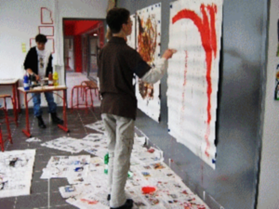
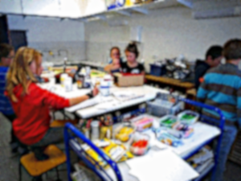
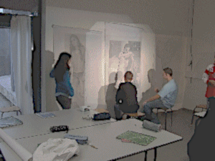
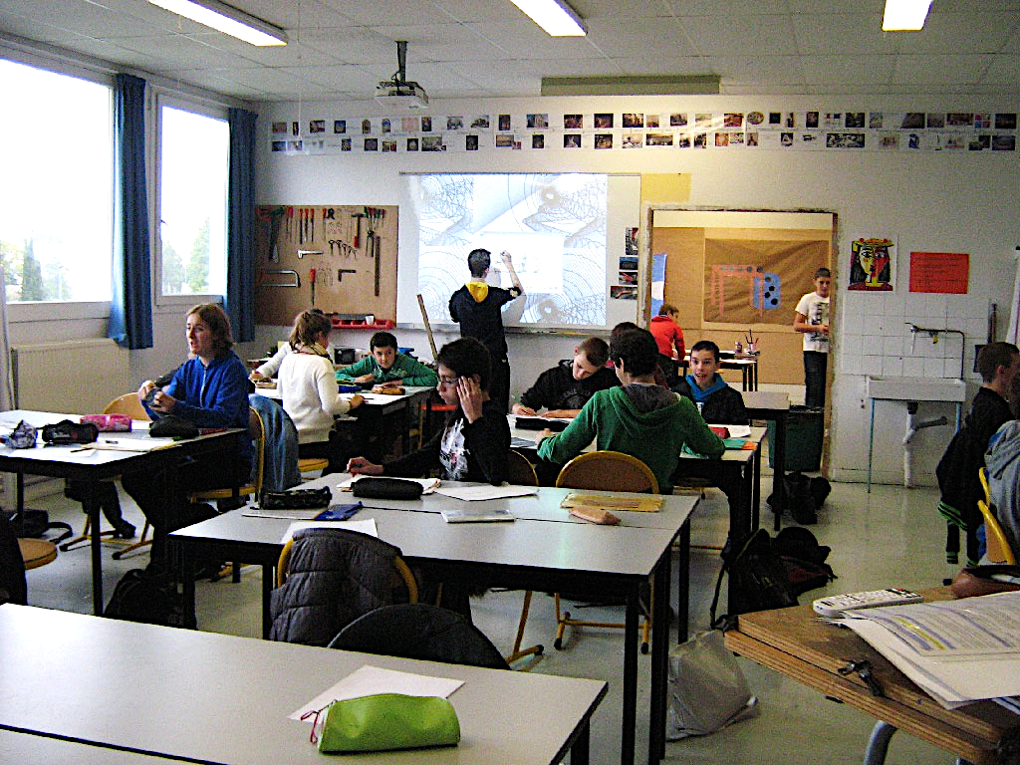
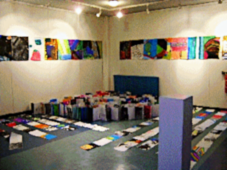
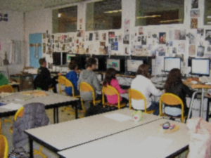
SITUATION
de type artistique
EXPLORATION
de données
et de questions
APPROPRIATION
de compétences et savoirs
CONSCIENTISATION
des processus en travail
Christian Vieaux, IGEN, arts plastiques, doyen du groupe enseignements et éducation artistiques, Apprendre à chercher dans toutes les disciplines en éducation prioritaire, 5 et 6 mars 2019
Dynamique(s) des apprentissages au service d'un élève en recherche dans une séquence d'arts plastiques en EP (et ailleurs)

Slide 14
Ce document, produit par une enseignante pour témoigner de sa réflexion, restitue une stratégie de différenciation dans un collège en REP + de l’académie de Lyon.
Il a été conçu dans le cadre d’une ressource sur la différenciation en arts plastiques, sous le pilotage de l’IA-IPR de l’académie et en lien avec l’inspection générale. S’intégrant dans un ensemble de quatre documents, pris isolément il résume fortement un processus plus complexe et complet.
Toutefois, sous l’angle de ce qu’est faire chercher en arts plastiques, on y perçoit notamment :
que l’enseignante a scénarisé l’entrée de tous les élèves de sa classe dans les questions, les savoirs et les pratiques visés : en tant qu’élève on est invité à se penser « comme un artiste » pour répondre à un « appel à projets » de création publique pour un musée (ce qui est riche pédagogiquement et culturellement, ambitieux, sur le fond des savoirs comme dans les modalités d’apprentissage et de l’estime de soi…) ;
que l’agencement de la classe est pensé comme le plus flexible possible (même si on fait au mieux avec les murs et le mobilier, mais la situation n’est pas envisagée comme figée) ; qu’il est mis au service des apprentissages et va permettre pour certains élèves de vivre positivement une « bifurcation » au moyen d’un moment différencié du parcours, sans les décrocher des visées communes.
Christian Vieaux, IGEN, arts plastiques, doyen du groupe enseignements et éducation artistiques, Apprendre à chercher dans toutes les disciplines en éducation prioritaire, 5 et 6 mars 2019
Dynamique(s) des apprentissages au service d'un élève en recherche dans une séquence d'arts plastiques en EP (et ailleurs)

Slide 15
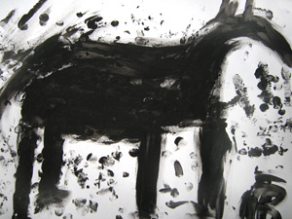
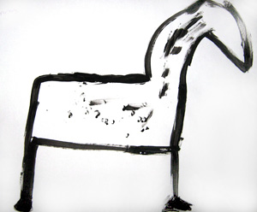
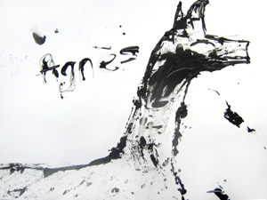
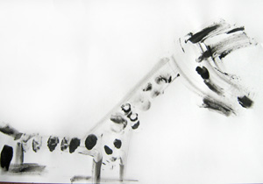
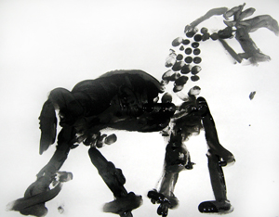
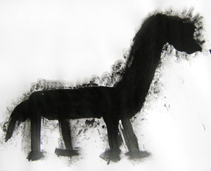
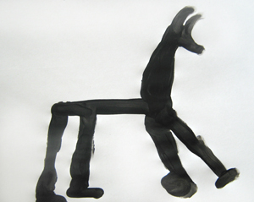
La séquence — inventée, conduite et témoignée par une enseignante — est issue de l’académie de Nantes. Longtemps visible sur le site disciplinaire des arts plastiques nommé « in situ », elle ne se résume pas aux productions et à l’énoncé (en arts plastiques, on parle traditionnellement « d’incitation ») ici présentés. Il s’agit du « lanceur » de quelque chose de plus complet où les élèves, au droit des visées du programme, seront conduits à investiguer les relations entre gestes, corps, supports, instruments, médiums, matériaux au service d’une représentation. Leurs projets et réalisations ultérieurs seront nourris des constats tirés de cette première approche.
La vidéo nous invite à observer les investissements, gestes, solutions des élèves et à écouter ce qu’ils constatent avec leurs propres mots : c’est une verbalisation de l’agir, une réflexion permise sur « une recherche en cours » et structurée dans un moment spécifique par une pédagogie et une position disponible de l’enseignante. À noter pour cette vidéo : images enregistrées lors de la pratique et mots de la verbalisation sont mixés.
En arts plastiques, plus largement dans les arts, dont la littérature, la représentation est une question essentielle, transversale, permanente et propice à observer et faire comprendre des évolutions de la manière de créer, du sens d’une création, d’une émancipation possible par rapport à des codes et des normes. Dans cette séquence, l’enseignante tient un arc culturel considérable de l’art pariétal aux pratiques contemporaines. C’est une entrée globale, à la fois joyeuse et sérieuse dans l’art ! Dans d’autres séquences, sur plusieurs années, on approfondira nombre des notions dégagées.
Dans sa stratégie pédagogique, l’enseignante a conçu une situation ouverte : elle saisit les élèves sur un stéréotype éducatif, une certaine représentation culturelle du cours d’arts plastiques (savoir reproduire une image — ici un tableau dépeignant un cheval…), qu’elle déjoue par un contrepied puissant (on ne peut pas vraiment y arriver, on n’a pas les outils de cette norme…) et fonde sa proposition sur un problème suscitant adhésion, dynamisme, mobilisation des ressources des élèves (inventons nos propres instruments [et passons à quelque chose de plus émancipateur et intéressant que la copie…]).
Classe de 6° : Reproduisez cette image !
Réaction des élèves : « on n' a pas de pinceaux ! »
Le professeur : « il n'y en a pas, trouvez d'autres solutions ! »
Christian Vieaux, IGEN, arts plastiques, doyen du groupe enseignements et éducation artistiques, Apprendre à chercher dans toutes les disciplines en éducation prioritaire, 5 et 6 mars 2019
Dynamique(s) des apprentissages au service d'un élève en recherche dans une séquence d'arts plastiques en EP (et ailleurs)

Slide 16
Cette courte vidéo s’intègre dans un ensemble réalisé par Canopé de l’académie de Nancy-Metz dans le cadre des ressources d’accompagnement des programmes d’arts plastiques du cycle 3. Un professeur des écoles, en cours moyen, a mis en œuvre une séquence, filmée et découpée ensuite selon divers axes pédagogiques. Des questions portant sur la matérialité y sont articulées à celles de la représentation en trois dimensions. Le scénario pédagogique invite les élèves à réagir à partir d’une hypothèse posée sur une fiction : ils reçoivent un texte « officiel » d’un certain « Grand Conseil Planétaire », on y lit que la terre est trop peuplée, que pour s’adapter les êtres humains ont rétréci, et donc… qu’il va falloir adapter nos maisons !
Cette entrée en « matière » permet — au sens le plus positif — de se « raconter des histoires » (un des questionnements des programmes d’arts plastiques porte d’ailleurs sur la « narration visuelle ») et, finalement, de se décentrer face aux problèmes complexes que l’on va devoir résoudre : on va faire comme si on était des architectes, on va faire des essais, ce n’est donc pas grave même si tout ce travail est sérieux.
Le professeur a sciemment mobilisé un matériau unique, de l’argile, peu coûteux, facilement disponible, riche de sa « plasticité » et qui ne sera pas sans soulever dans les enchaînements de la séquence divers problèmes. Si spontanément on roule, découpe, malaxe, creuse ce matériau, très vite des problèmes sont à résoudre : comment monter en hauteur ? Assurer la rigidité et la stabilité ? Faire résister le matériau ? Etc. Puis des notions complexes à cet âge se révèlent, sont éclairées, travaillées : l’espace, l’intérieur et l’extérieur, l’échelle, la fonction…
On peut voir, à ce moment filmé de la séquence, comment les élèves cherchent en manipulant, mobilisent des ressources en eux, autour d’eux, chez leurs pairs et réinvestissement, mais aussi comment le professeur accompagne sans tout résoudre à leur place. Également le rôle du langage qui n’est pas un discours sur, mais une parole qui aide à penser dans l’action, cette action et son sens.
Vidéo disponible sur :
http://eduscol.education.fr/cid99287/ressources-d-accompagnement-enseignements-artistiques-aux-cycles-2-et-3.html#ap2
Christian Vieaux, IGEN, arts plastiques, doyen du groupe enseignements et éducation artistiques, Apprendre à chercher dans toutes les disciplines en éducation prioritaire, 5 et 6 mars 2019
Dynamique(s) des apprentissages au service d'un élève en recherche dans une séquence d'arts plastiques en EP (et ailleurs)

Slide 17
La salle de classe : un élément clé du dispositif pédagogique en arts plastiques, en éducation prioritaire et ailleurs
Malgré l’obligation de l’enseignement des arts plastiques, dès la massification de l’enseignement secondaire, d’attentes programmatiques qui soutiennent et sous-tendent l’engagement de la pratique sensible, les salles d’arts plastiques — si elles sont dédiées — ne correspondent bien souvent pas aux apprentissages et aux gestes dont elles sont censées favoriser l’éclosion et la réalisation. Soit elles sont pensées hors l’expertise des professeurs et à partir de représentations inexactes, soit il s’agit d’une salle ordinaire équipée d’un point d’eau et d’une réserve, ce qui n’est pas un niveau de conception spatiale, technique et didactique tout à fait suffisant.
La salle d’arts plastiques est un « outil » stratégique pour le professeur, capital pour favoriser la réussite des élèves et un climat propice aux apprentissages : elle accueille tous les élèves d’un collège, on y pratique selon différentes modalités, on y observe et analyse des images d’œuvres, la trace écrite y est mobilisée régulièrement, on doit pouvoir y exercer l’autonomie et la coopération…, bref on y apprend dans diverses situations très dynamiques.
De longue date, les professeurs d’arts plastiques s’emparent de ce problème : d’une part, ils doivent au mieux, avec beaucoup de dépense d’énergie et de sens pratique, adapter les lieux à leurs savoirs et besoins professionnels, d’autre part, comme ils ont de l’ambition pour leurs élèves afin qu’ils soient tous ouverts — activement — aux arts et à la culture, ils tirent parti au mieux des lieux.
Des professeurs développent (malgré tout) depuis quelques années de nouveaux modèles et adaptent leurs salles. Ils cherchent à faire cohabiter des pratiques plastiques dites traditionnelles, d’autres réactualisées et depuis quelques années numériques, à intégrer les possibilités d’un numérique qui engage aussi des gestes et de la création, à favoriser les apprentissages différenciés.
Des professeurs d’arts plastiques de l’académie de Nice, sous le pilotage et avec le soutien de l’IA-IPR, expérimentent et diffusent auprès de leurs pairs un modèle qu’ils ont nommé « Arts Lab ». Non normative et inspirante, une restitution par une enseignante qui exerce en REP + est visible sur le site ARCHICLASSE :
https://archiclasse.education.fr/L-atelier-Arts-Lab
D’autres, dans de nombreuses académies, développent des espaces de rencontre avec l’œuvre, pour y accueillir les créations des artistes, mais aussi comme « tiers lieux » de l’enseignement. Il s’agit de permettre régulièrement aux élèves d’éprouver la question de la présentation de leurs productions (ce qui est une partie intégrante des processus plasticiens qu’il importe de travailler avec les élèves) et de développer diverses compétences liées au partage du sensible (contribution explicite aux apprentissages sociaux et citoyens).
Christian Vieaux, IGEN, arts plastiques, doyen du groupe enseignements et éducation artistiques, Apprendre à chercher dans toutes les disciplines en éducation prioritaire, 5 et 6 mars 2019
Dynamique(s) des apprentissages au service d'un élève en recherche dans une séquence d'arts plastiques en EP (et ailleurs)

Slide 18
Merci pour votre bienveillante attention aux réflexions des professeurs ici restituées.
Christian Vieaux, IGEN, arts plastiques, doyen du groupe enseignements et éducation artistiques, Apprendre à chercher dans toutes les disciplines en éducation prioritaire, 5 et 6 mars 2019
Dynamique(s) des apprentissages au service d'un élève en recherche dans une séquence d'arts plastiques en EP (et ailleurs)

